Slide 1
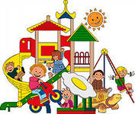
Деловая игра для педагогов
«Организация здоровьесберегающей
работы в ДОУ»
Подготовила: воспитатель
Деряева Ю.В.

Slide 2
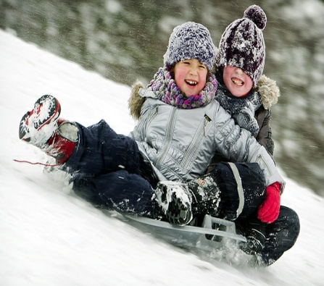
Цель- повышение профессиональной компетентности педагогов в вопросах организации здоровьесберегающей работы с дошкольниками

Slide 3
1-ый тур | «Здоровье»
2-ой тур | «Организация двигательной активности дошкольника»
3-ий тур | «Организация ООД по физическому развитию »
4-ый тур | «Организация физкультурно-оздоровительной работы»
5-ый тур | «Здоровьесберегающие технологии»
6-ой тур | «Организация развивающей предметно-пространственной среды по физическому воспитанию »

Slide 4
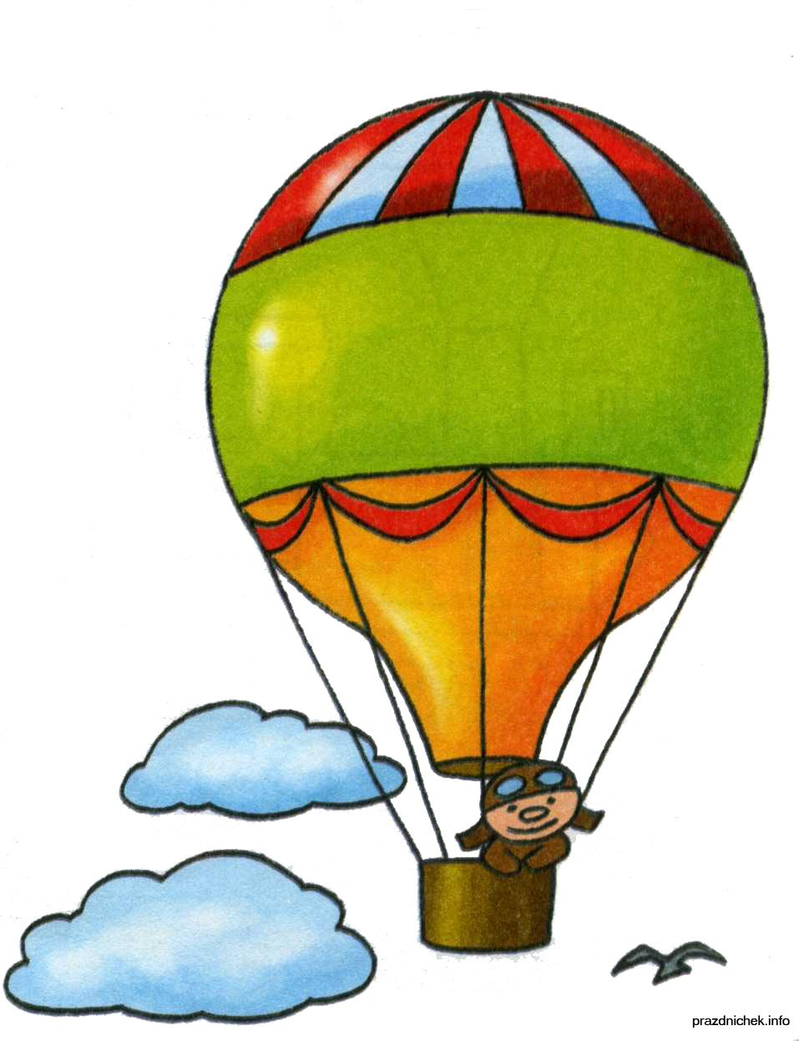
Игра «Воздушный шар»

Slide 5
ЗДОРОВЬЕ-
это не только отсутствие болезней и физических дефектов,
но и состояние полного физического, душевного и социального благополучия

Slide 6
1-ый тур «Здоровье»
№ вопроса | Стоимость
1 | 100
2 | 200
3 | 500
4 | 800

Slide 7
100 | Перечислите факторы, оказывающие негативное влияние на здоровье детей
плохая экология, сложный микроклимат в семье, неправильный образ жизни, неправильная организация сна и отдыха, некачественное питание, отсутствие физических нагрузок и закаливания

Slide 8
200 | Что такое рациональное питание дошкольника
полноценное (белки, жиры, углеводы, минеральные вещества, витамины) разнообразное доброкачественное достаточное

Slide 9
500 | Какие закаливающие процедуры проводятся в ДОУ
воздушные ванны, гимнастика пробуждения, ходьба по массажным коврикам, солнечные ванны, водные ванны, облегченная форма одежды

Slide 10
800 | Одним из компонентов здорового образа жизни является психологический комфорт ребенка. А что такое психологический комфорт?
уважение к личности ребенка, демократичный стиль общения, условия для свободного выбора деятельности, уголки для уединения , комфортные условия пребывания детей в группе, улыбка и похвала взрослых многократно в течение дня

Slide 11
2-ой тур
«Организация двигательной активности дошкольника»
№ вопроса | Стоимость
1 | 100
2 | 200
3 | 300
4 | 400
5 | 500
6 | 800

Slide 12
100 | Назовите основные формы организации двигательного режима в ДОУ
утренняя гимнастика, гимнастика после сна, физкультурные занятия, спортивные досуги, прогулки, физкультминутки на занятиях

Slide 13
200 | Что входит в организованную двигательную деятельность дошкольников?
занятия, утренняя гимнастика, гимнастика пробуждения, досуги, праздники

Slide 14
300 | Какой должна быть продолжительность утренней гимнастики?
во второй группе раннего возраста- 4―5 мин; в младшей группе― 5―6 мин; в средней ― 6―8 мин; в старшей ― 8―10 мин; в подготовительной к школе группе ― 10― 12 мин.

Slide 15
400 | Какой должна быть продолжительность гимнастики после сна?
от 9 до 15 минут в зависимости от возраста и уровня развития воспитанников

Slide 16
500 | Что входит в самостоятельную двигательную деятельность?
организация детьми подвижных игр, физических упражнений, игр-эстафет

Slide 17
800 | Какие условия необходимы для проведения организованной двигательной деятельности?
наличие оборудованного места, педагога, оборудования, пособий

Slide 18
3-ий тур
«Организация ООД по физическому развитию »
№ вопроса | Стоимость
1 | 100
2 | 200
3 | 300
4 | 500
5 | 800

Slide 19
100 | Количество ООД по физической культуре в неделю
3 занятия: 2-в зале 1-на улице

Slide 20
200 | Продолжительность ООД по физической культуре в разных возрастных группах
во 2-ой группе раннего возраста-8-10 мин, в младшей группе – 15 минут, в средней - 20 минут, в старшей – 25 минут, в подготовительной -30 минут

Slide 21
300 | Назовите этапы ООД по физической культуре
вводная часть основная часть заключительная часть

Slide 22
500 | Продолжительность этапов ООД в соответствии с возрастом дошкольников
вводная часть -от 2 до 6 мин основная часть- от 8 до 20 мин заключительная часть- от 2 до 4 мин

Slide 23
800 | Перечислите нетрадиционные виды ООД по физической культуре
занятие-путешествие, занятие-соревнование, занятие-эстафета, сюжетные физкультурные занятия, построенные на сказочной или реальной основе и т. д.

Slide 24
4-ый тур
«Организация физкультурно-оздоровительной работы»
№ вопроса | Стоимость
1 | 100
2 | 200
3 | 300
4 | 500
5 | 800

Slide 25
100 | Что такое физкультурно-оздоровительная работа?
это целенаправленная и систематически спланированная работа всего коллектива образовательного учреждения, направленная на сохранение и укрепление физического и психического здоровья детей, совершенствование их физического развития, приобщение к здоровому образу жизни

Slide 26
200 | Перечислите физкультурно-оздоровительные мероприятия, проводимые в ДОУ
прогулки, подвижные игры, дни здоровья, развлечения, праздники, спартакиады прогулки-походы, недели здоровья

Slide 27
300 | Перечислите лечебно-профилактические мероприятия, проводимые с дошкольниками
вакцинация по возрасту; витаминизация; дыхательная гимнастика; физкультурные занятия и прогулки на свежем воздухе, хождение по группе босиком воздушные ванны без маек

Slide 28
500 | Сколько раз в год проводятся Дни здоровья?
3 раза в год –осень, зима, весна

Slide 29
800 | Как часто рекомендуется проводить развлечения по физкультуре?
1 раз в месяц

Slide 30
5-ый тур
«Здоровьесберегающие технологии»
№ вопроса | Стоимость
1 | 100
2 | 200
3 | 300
4 | 500
5 | 800

Slide 31
100 | Назовите здоровьесберегающие технологии, применяемые в работе воспитателей ДОУ
дыхательная гимнастика, точечный массаж, пальчиковая гимнастика, физкультминутки, релаксация, игровой самомассаж и др.

Slide 32
200 | О чем идет речь? Это основа для развития ручной умелости, мелкой моторики пальцев рук, координации движений, оказывающая положительное воздействие на познавательные психические процессы: память, внимание, мышление
пальчиковая гимнастика

Slide 33
300 | Как называется комплекс дыхательных упражнений, восстанавливающих нарушенное носовое дыхание, очищающих легкие и улучшающих их снабжение кислородом?
дыхательная гимнастика

Slide 34
500 | К какому виду здоровьесберегающих технологий относятся упражнения, применяемые для расслабления организма и общего благоприятного воздействия на него?
релаксация

Slide 35
800 | Эти упражнения выполняются в игровой форме, с музыкальным сопровождением и помогают ребенку снять общую усталость, а органам работать бесперебойно и эффективно. Основными приемами являются поглаживание, растирание, разминание.
игровой самомассаж

Slide 36
6-ой тур
«Организация развивающей предметно-пространственной среды по физическому воспитанию »
№ вопроса | Стоимость
1 | 100
2 | 200
3 | 300
4 | 400
5 | 500
6 | 800

Slide 37
100 | Что независимо от возраста дошкольников должно быть в центрах физического развития?
спортивное оборудование, оздоровительное оборудование, нетрадиционное спортивное оборудование, картотеки (игр, загадок и стихов о спорте, считалок), альбомы с иллюстрациями

Slide 38
200 | Что такое нестандартное физкультурное оборудование?
оборудование, выполненное руками воспитателей и родителей из подручных средств и материалов

Slide 39
300 | Для чего используется нестандартное физкультурное оборудование?
повышать интерес к выполнению основных движений и игр, формировать физические качества и двигательные умения

Slide 40
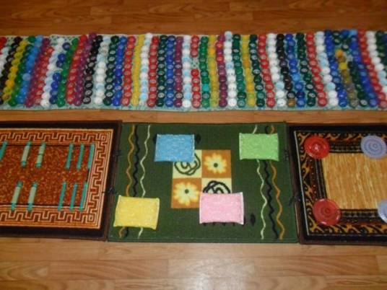
400 | Для чего используется нестандартное физкультурное оборудование «Волшебные коврики»?
профилактика плоскостопия, массаж стоп; развитие координации движений, равновесия

Slide 41
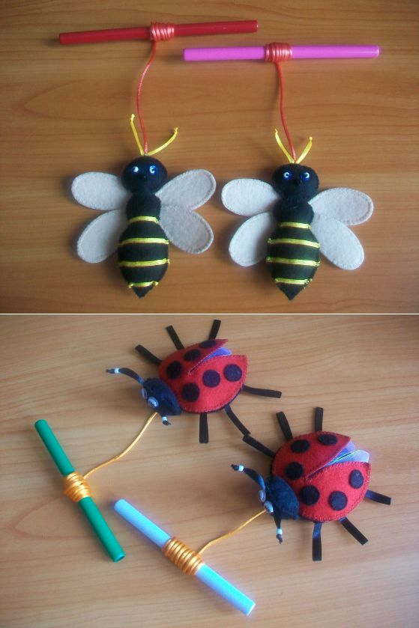
500 | Для чего используется нестандартное физкультурное оборудование «Моталочки»?
развивает мелкую моторику рук, быстроту движений

Slide 42
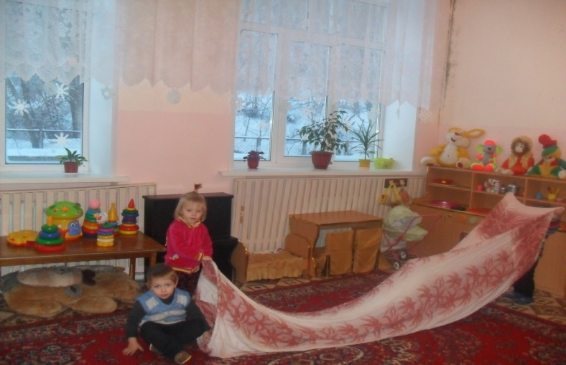
800 | Для чего используется нестандартное физкультурное оборудование «Тоннель»?
способствует развитию координации движений, умению ориентироваться в замкнутом пространстве

Slide 43
ВАЖНО ПОМНИТЬ, что для того, чтобы добиться положительных результатов в деле здоровьесбережения детей нужна целенаправленная комплексная система физкультурно-оздоровительной деятельности, как в детском саду, так и в семье.
А педагогам необходимо: - уделять особое внимание организации подвижных игр, как средству повышения двигательной активности дошкольников; - максимально увеличить время пребывания детей на свежем воздухе с обязательной организацией двигательной активности; - рационально сочетать физкультурные занятия с закаливающими процедурами; - наращивать резервные возможности организма ребёнка за счёт регулярных проведений подвижных игр, физических упражнений.

Slide 44
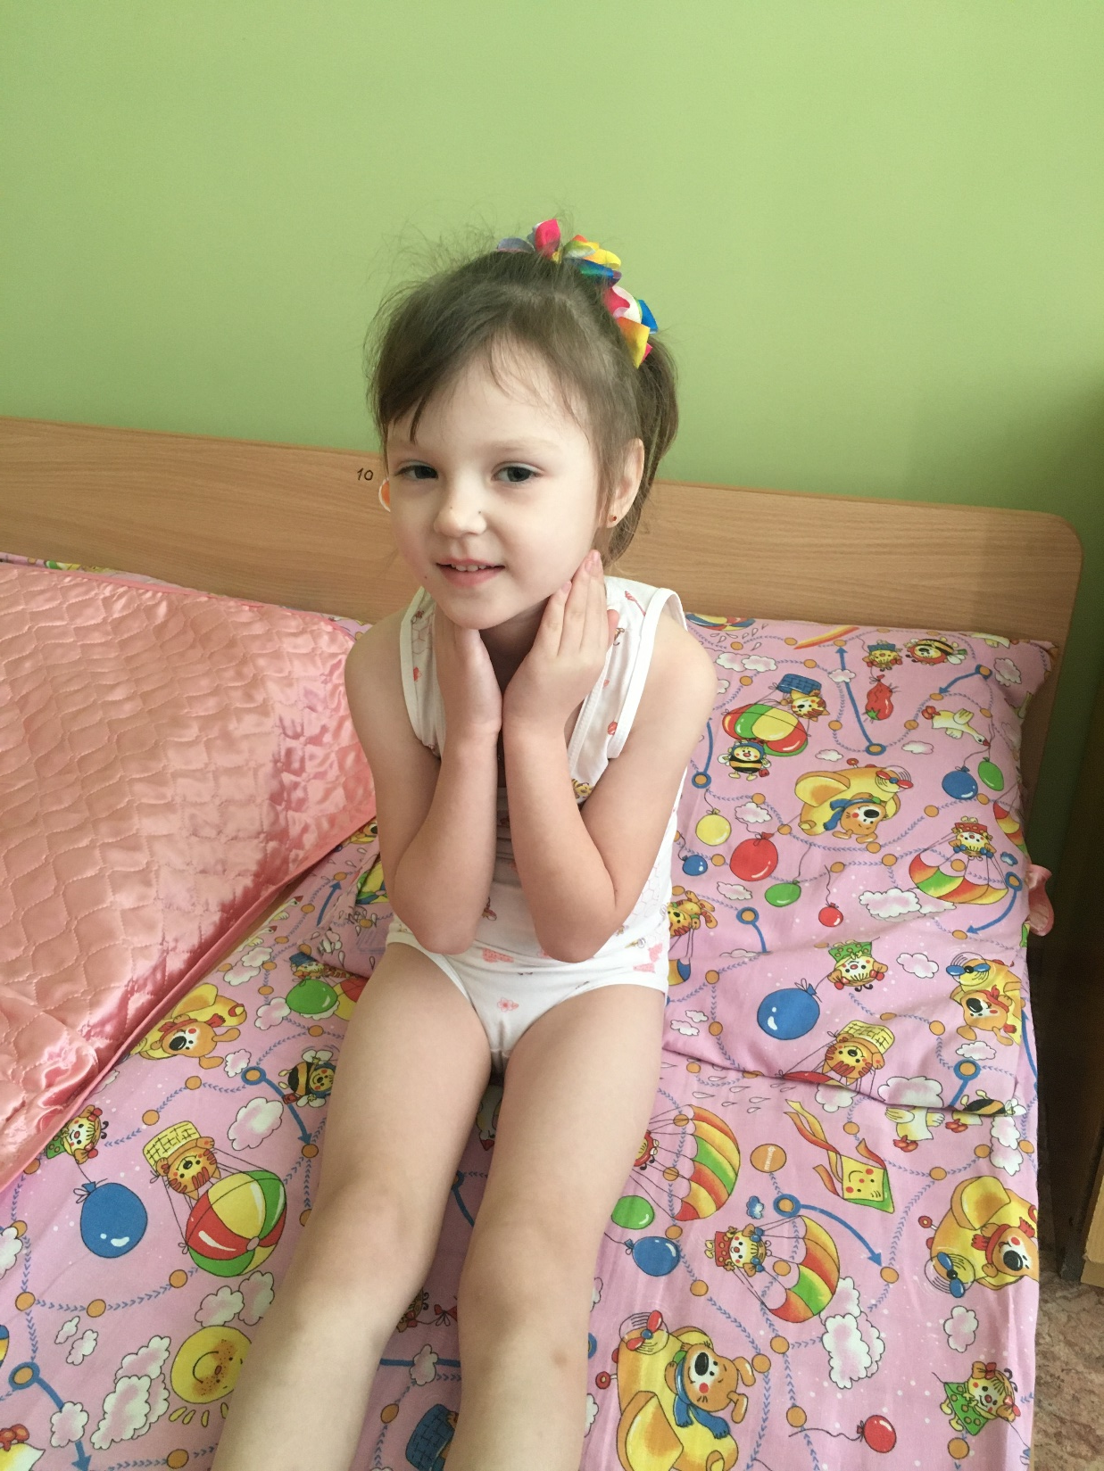

Slide 45
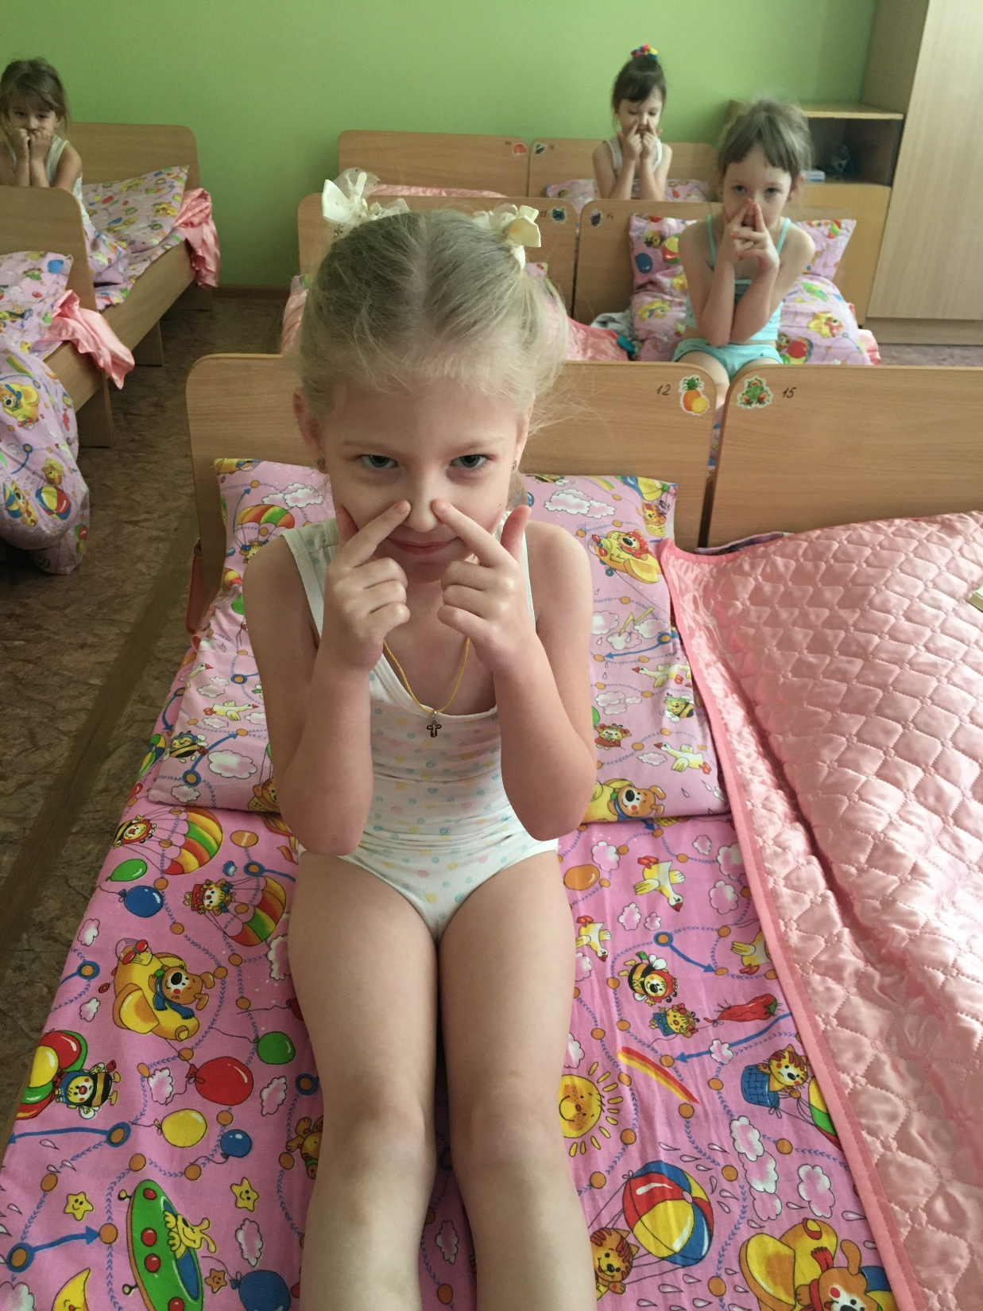

Slide 46
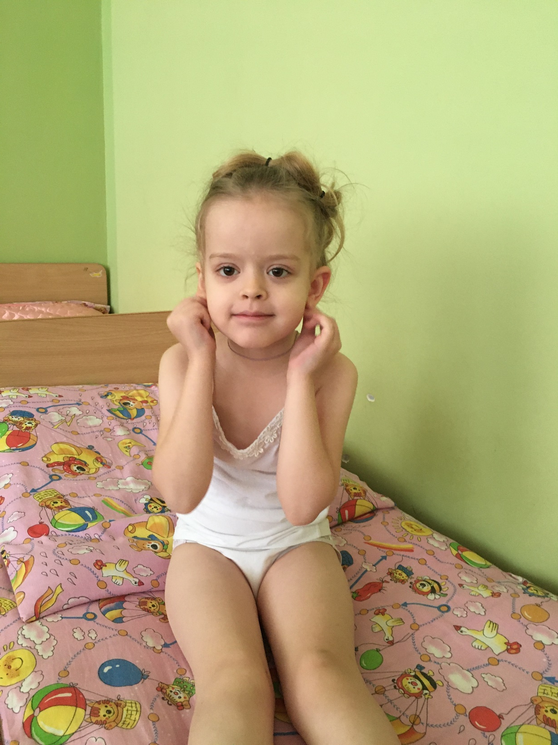

Slide 47
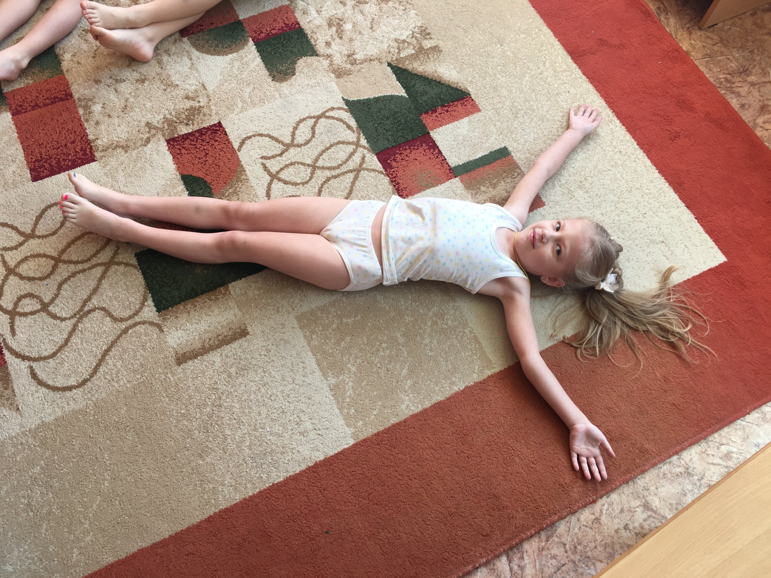

Slide 48
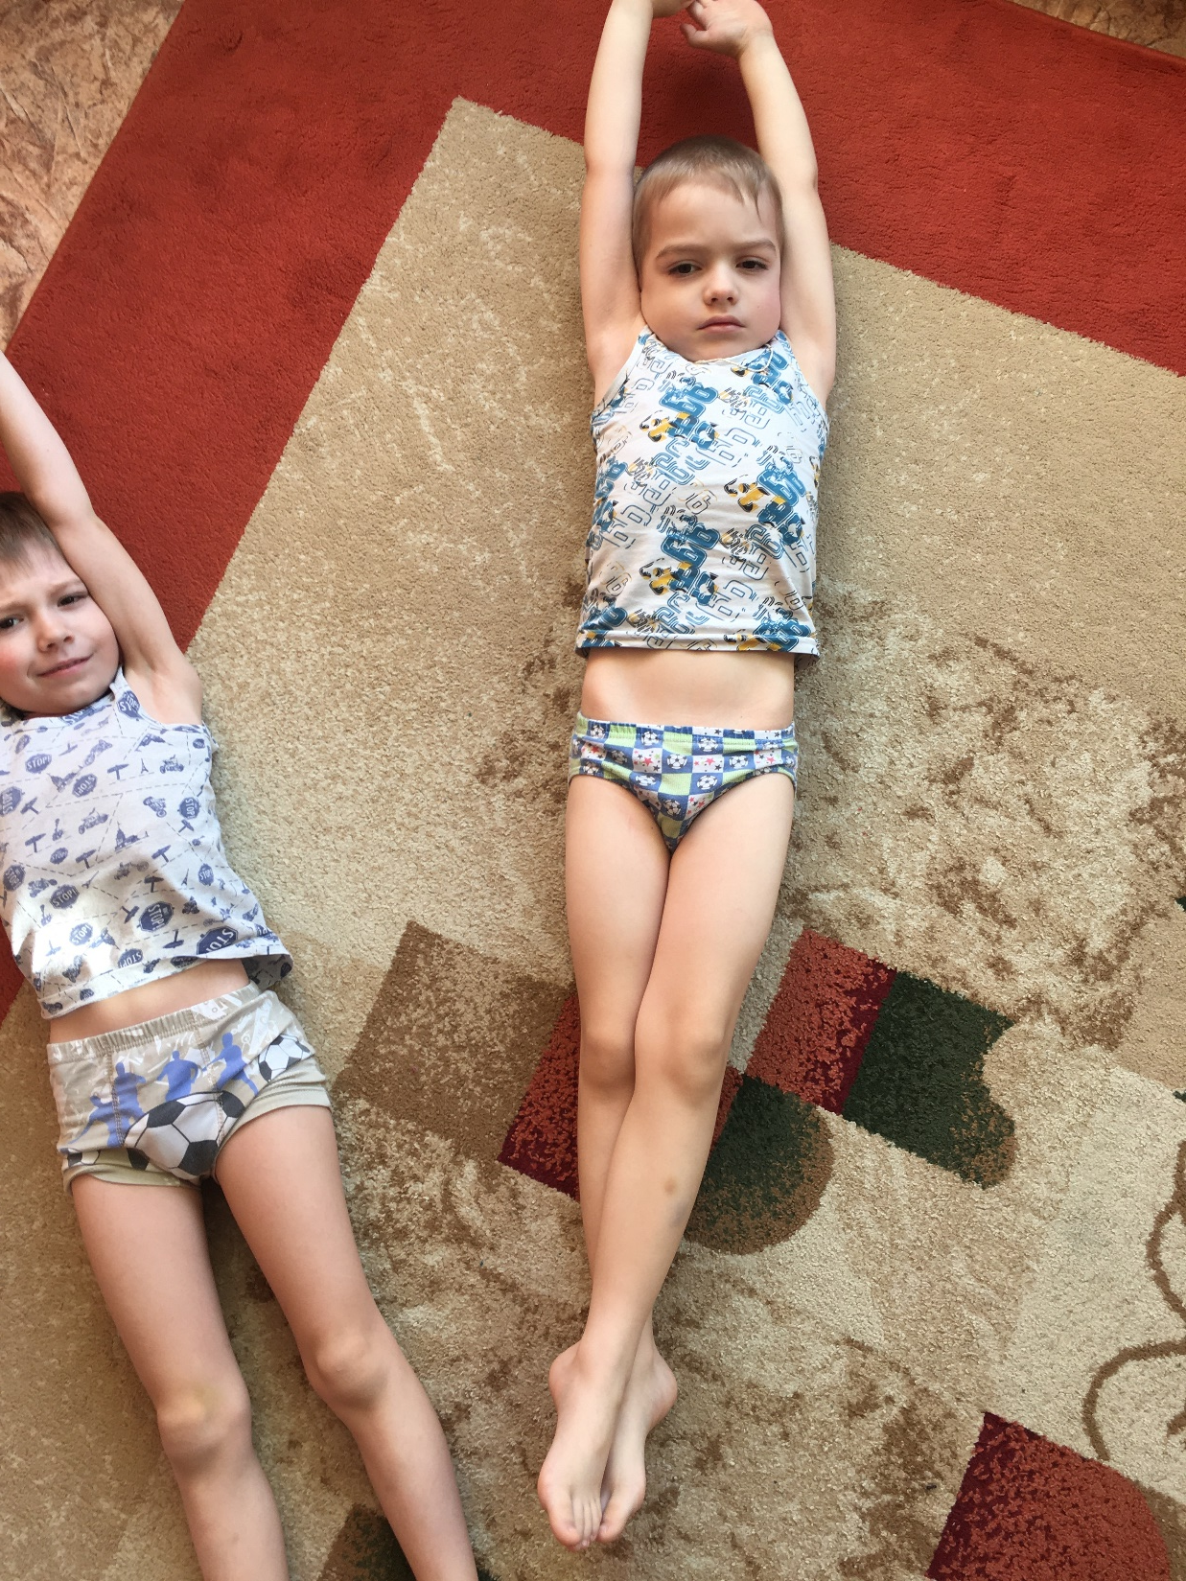

Slide 49
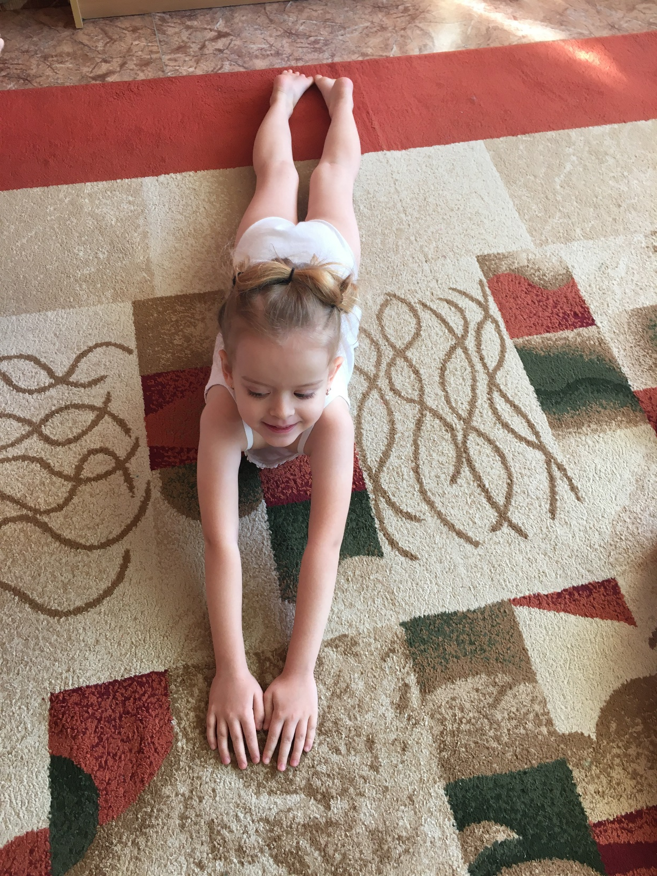

Slide 50
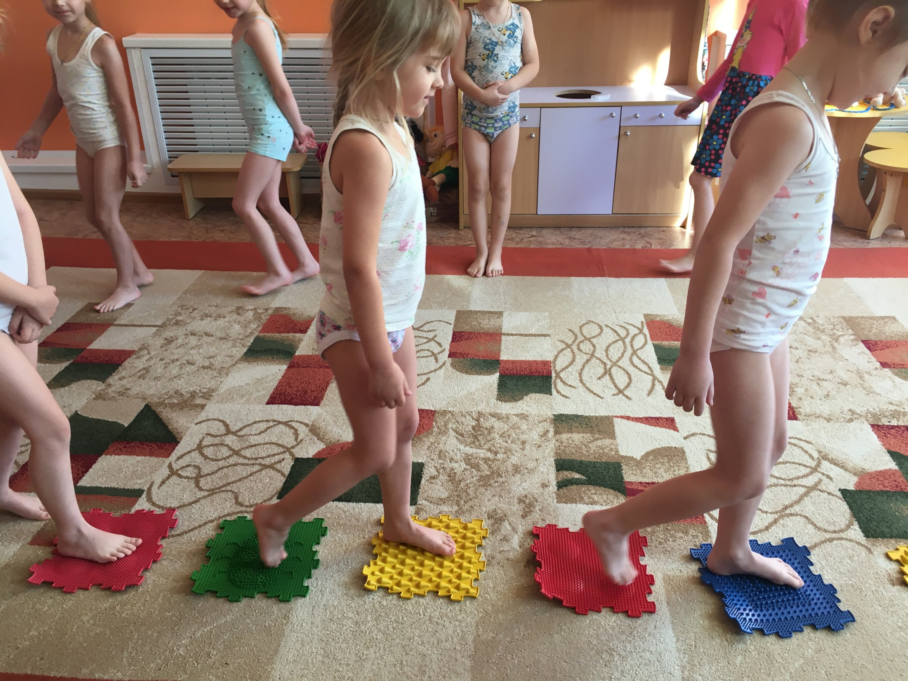

Slide 51
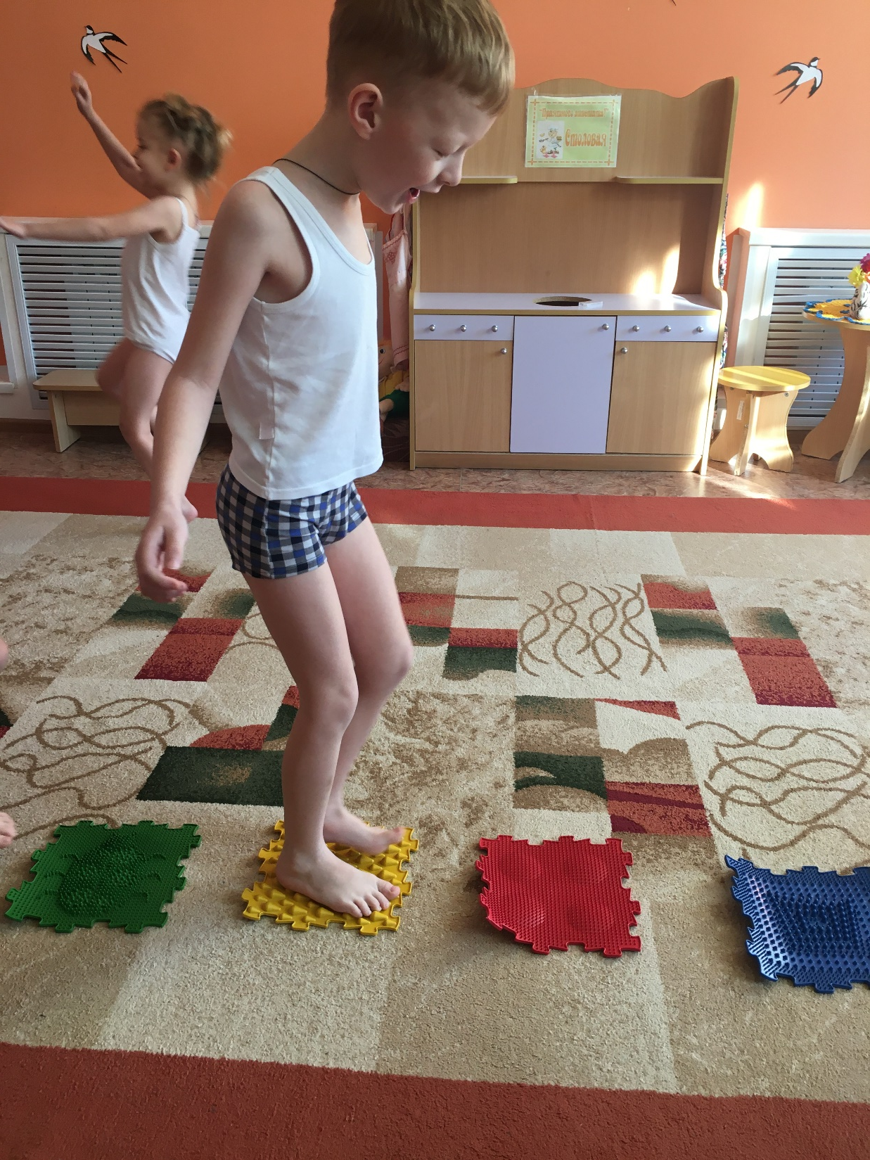

Slide 52
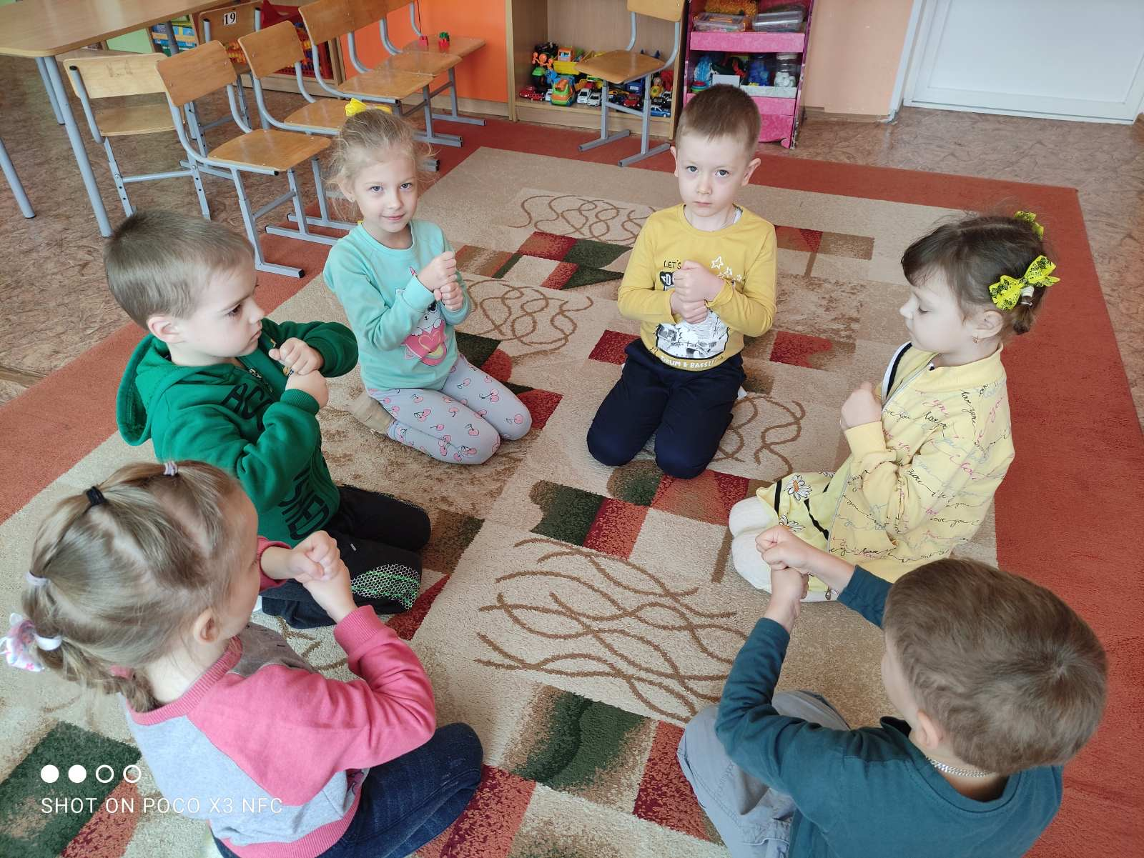

Slide 53
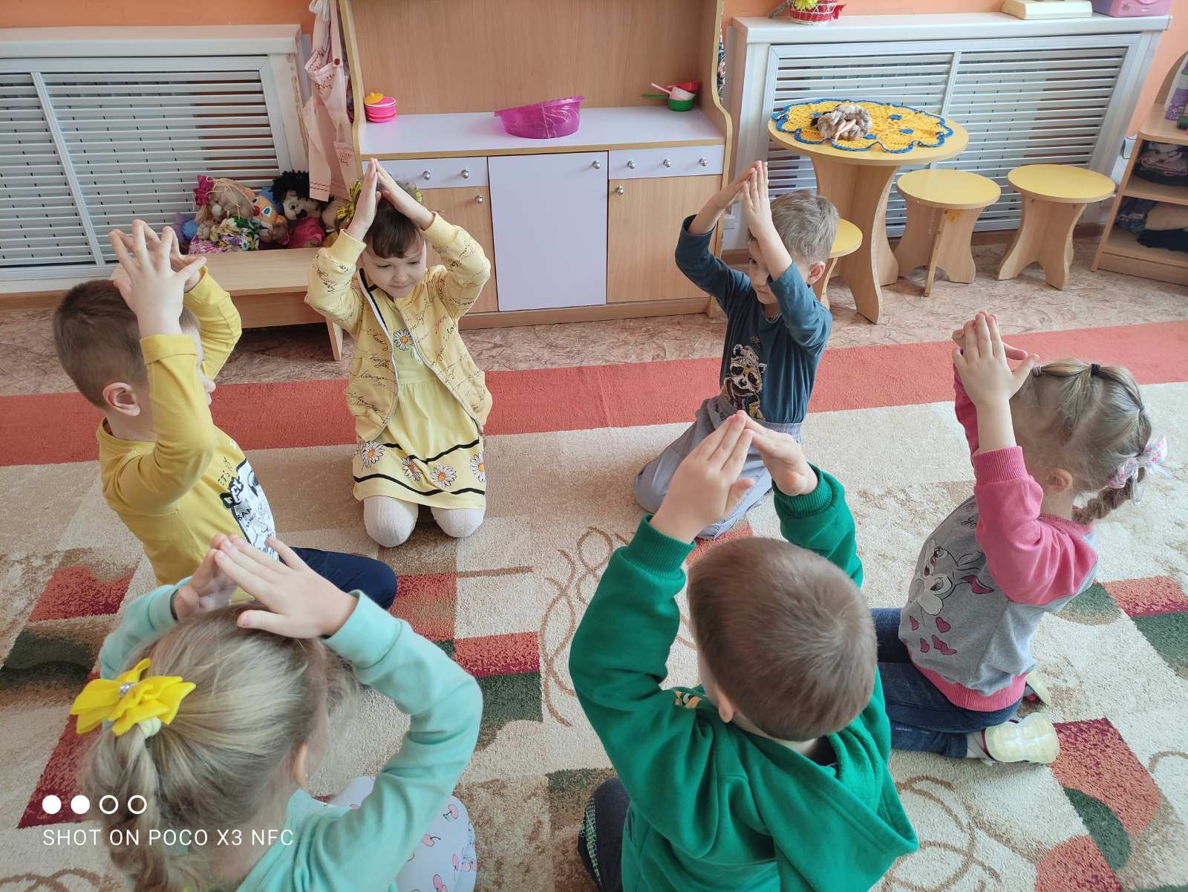

Slide 54
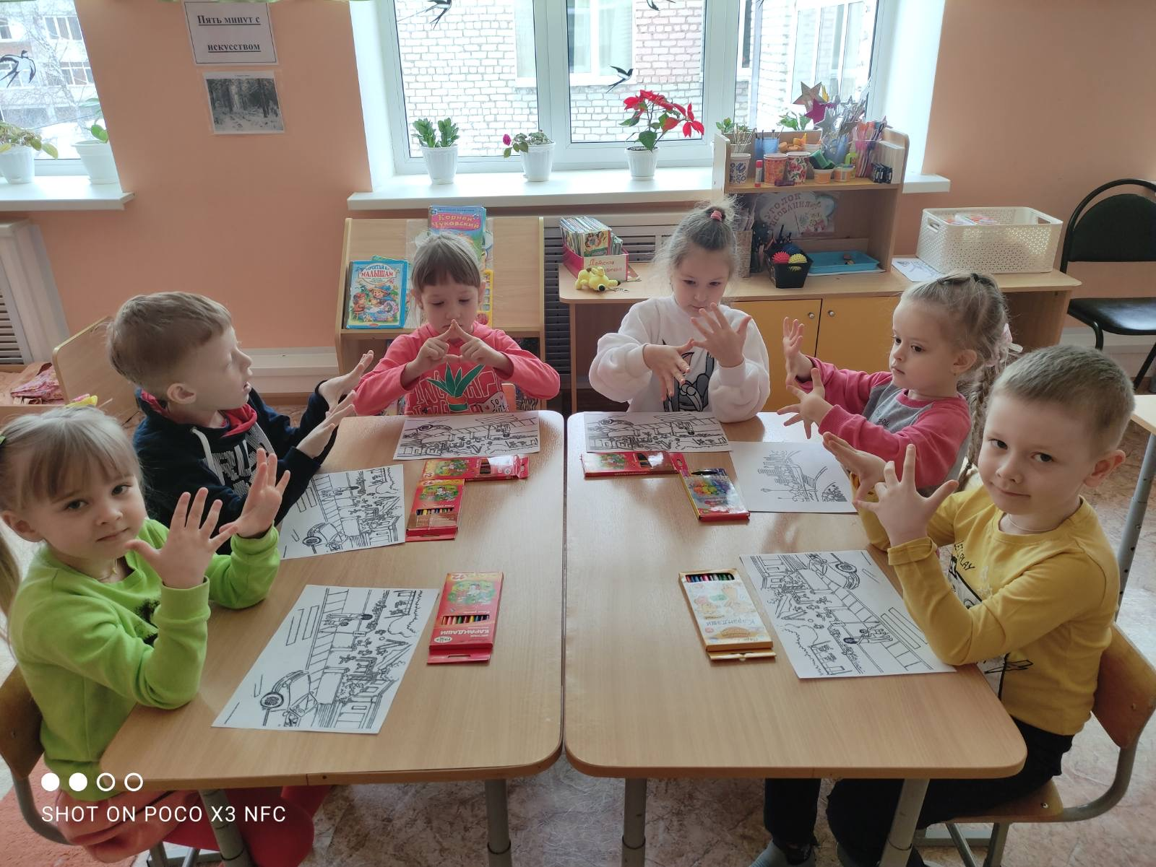

Slide 55
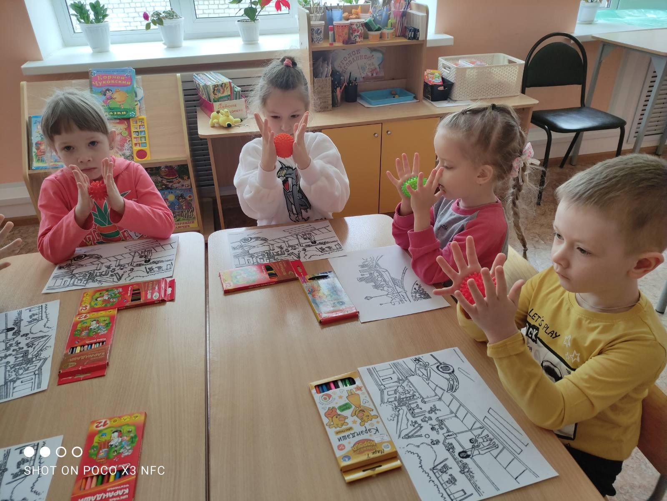

Slide 56
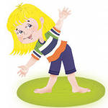
Всё в ваших руках, уважаемые коллеги.
Дерзайте!
Будьте счастливы!
Спасибо за внимание

